Slide 1


Auto AG Datenanalyse
Jan Busson

Slide 2

Agenda
Vorstellung
Vorgehensweise
Datenanalyse
Entwicklungsmöglichkeiten
Abschlussbetrachtung

Slide 3
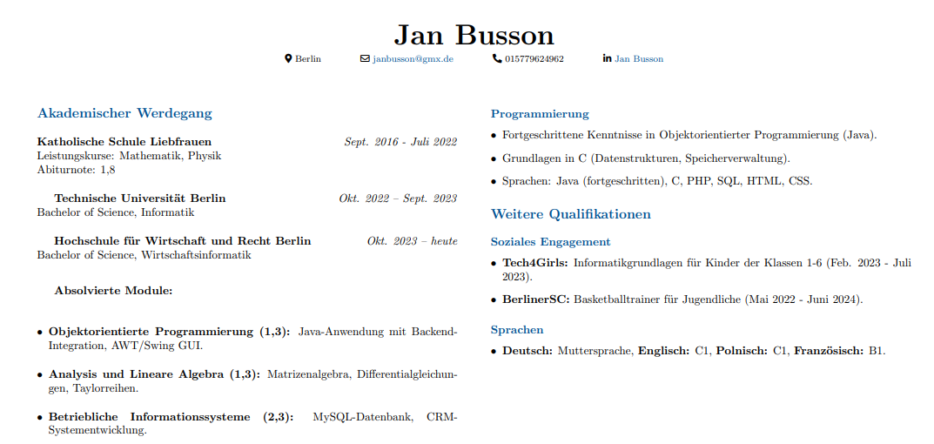

Slide 4
Vorgehensweise
Daten per „Datagrip“ mit SQL analysiert
Visualisierung der Ergebnisse mit Python

Slide 5
Datenanalyse

Slide 6
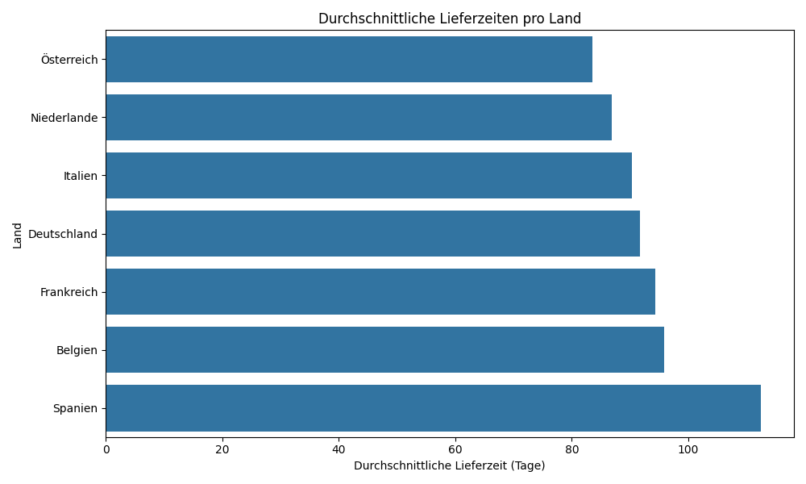
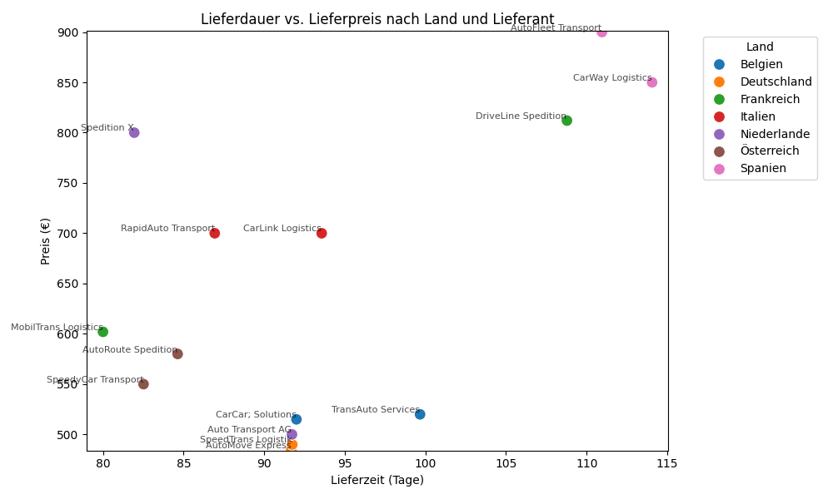
FR 01: Optimierung der Lieferanten basierend auf Lieferzeit und Kosten

Slide 9
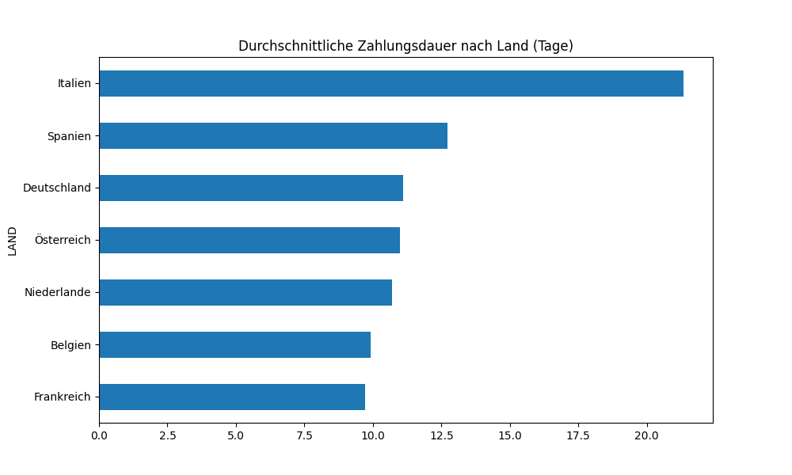
FR 02: Länderanalyse: Optimierung der Zahlungsdauer

Slide 10
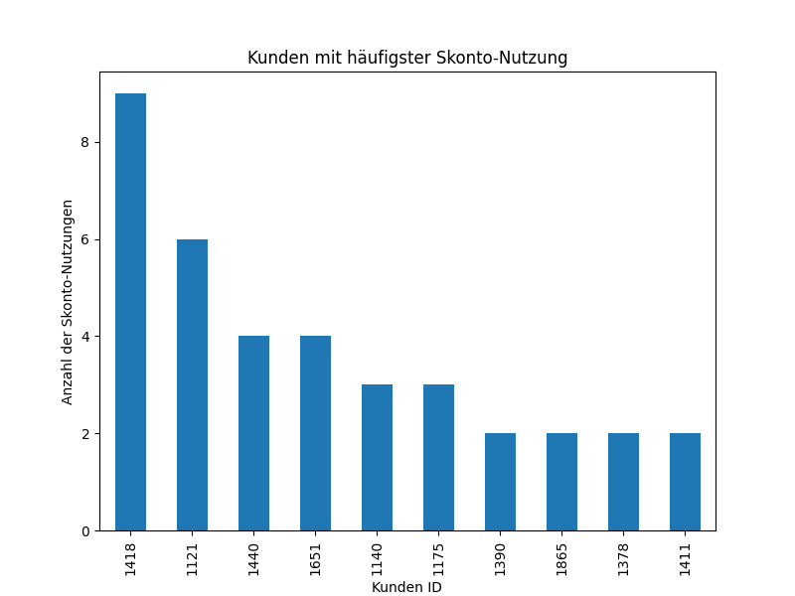
FR 03: Analyse der Skonto-Nutzung durch Debitoren
Skonto: Ein Preisnachlass von 2% bei einer Zahlungsdauer von maximal 14 Tagen

Slide 11
FR 04: Länder mit den meisten Stornos im Verhältnis zum Absatz
LAND | ABSATZ | STORNI
Niederlande | 36 | 7
Spanien | 47 | 5
Italien | 48 | 5
Deutschland | 571 | 55
Frankreich | 50 | 3
Belgien | 53 | 3
Österreich | 47 | 2
LAND | ABSATZ | STORNI | RELATION_STORNO_ABSATZ
Niederlande | 36 | 7 | 0,19
Spanien | 47 | 5 | 0,11
Italien | 48 | 5 | 0,10
Deutschland | 571 | 55 | 0,10
Frankreich | 50 | 3 | 0,06
Belgien | 53 | 3 | 0,06
Österreich | 47 | 2 | 0,04

Slide 12
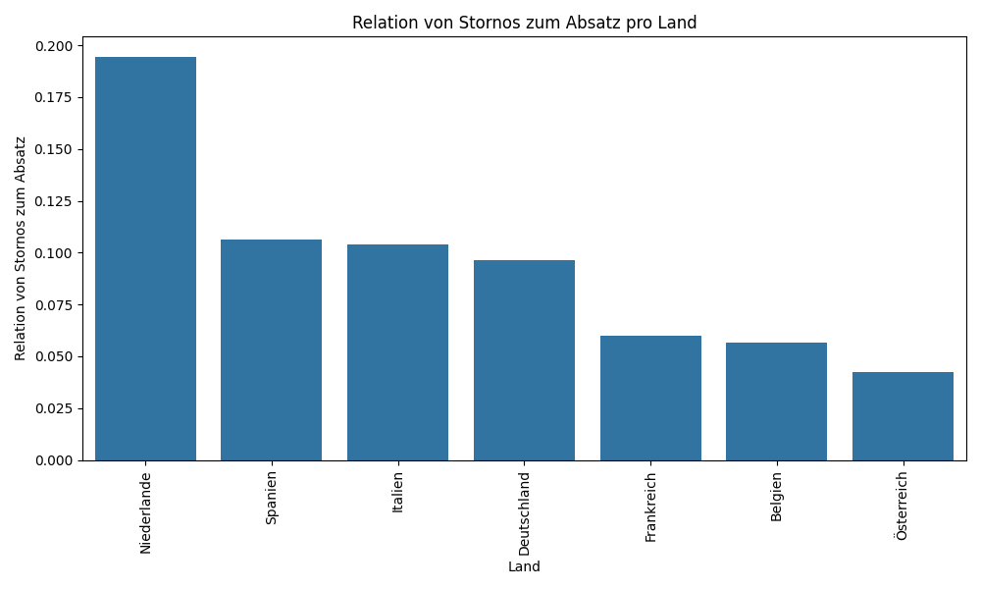

Slide 13
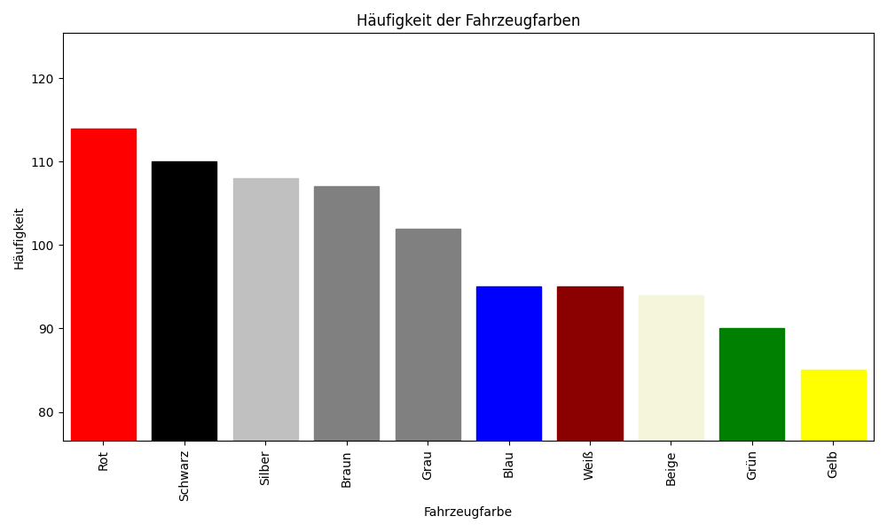
FR 05: Verkaufsanalyse: Beliebte Fahrzeugmerkmale (Farbe)

Slide 14
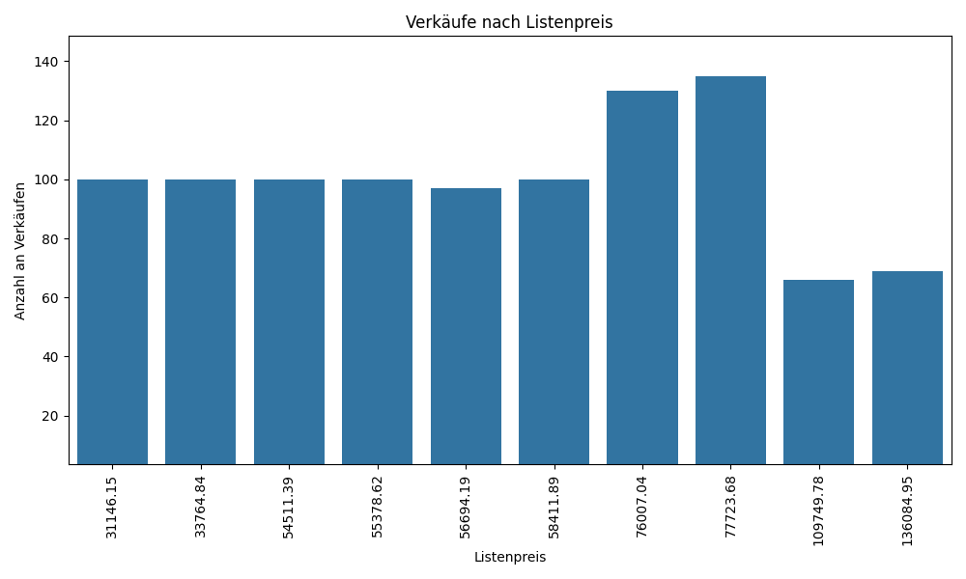
FR 06: Preissegmente mit der höchsten Nachfrage

Slide 15
FR 07: Wirtschaftliche Analyse der wertvollsten Baureihen
Baureihe | Listenpreis | Produktionspreis
Gewinn pro Baureihe= |  | Listenpreis – Produktionspreis
Gesamter Gewinn= |  | Gewinn pro Baureihe * Anzahl an Verkäufen

Slide 16
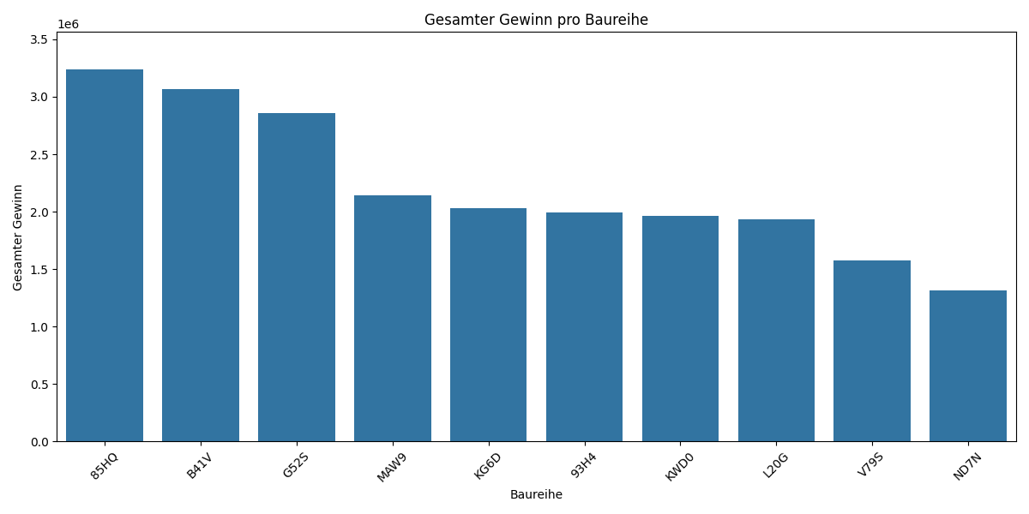
FR 07: Wirtschaftliche Analyse der wertvollsten Baureihen

Slide 17
FR 08: Prüfung von Skonto-Fehlberechnungen
FIN | Zeitraum der Zahlung |  | VERKAUFSPREIS |  | eigentlicher Listenpreis
JQL20GTX | 42 |  | 55560,3062 |  | 56694,19
N9MAW9WI | 45 |  | 57243,6522 |  | 58411,89

Slide 18

FR 09: Erfolgsanalyse des 3-Wege-Match-Prozesses
Überprüfen, ob für jedes Fahrzeug eine vollständige Bestell-, Fakturierungs- und Rechnungsdokumentation existiert. Ein erfolgreicher 3-Wege-Match stellt sicher, dass alle relevanten Dokumente miteinander übereinstimmen und korrekt verarbeitet wurden.

Slide 19
FR 09: Erfolgsanalyse des 3-Wege-Match-Prozesses
ID | FIN | KUNDENNUMMER |  | ZAHLUNGSDATUM |  | LIEFERDATUM | STORNIERT | LIEFERANTENNR |  | VERKAUFSPREIS | BUCHUNGSDATUM |  | AUFTRAGSNUMMER |  | BELEGNUMMER
1023 | 0QKWD0FT | 1395 |  | 2023-07-11 |  | 2023-07-09 | Nein | 3003 |  | 53421,1622 | 2023-07-09 |  | 0QKDEU0052 |  | 2023000129
1170 | 66L20GG0 | 1481 |  | 2023-11-26 |  | 2023-11-24 | Nein | 3003 |  | 55560,3062 | 2023-11-24 |  | 66LDEU0223 |  | 2023000229
1193 | 75L20GNF | 1429 |  | 2021-03-04 |  | 2021-02-14 | Nein | 3010 |  | 56694,19 | 2021-02-14 |  | 75LSPA0033 |  | 2021000033
Aus der Tabelle Faktura gehen 3 Aufträge hervor bei denen der 3-Wege-Match nicht erfolgreich ist:
Die Auftragsnummer ist nicht auch in den Tabellen Rechnung und/oder Bestellungen enthalten

Slide 20
FR 10: Identifikation von Cut-Off-Fällen bei Buchungen
FIN | BUCHUNGSDATUM |  | LIEFERDATUM
2WG52SHA | 2022-01-03 |  | 2021-12-27
7WB41V0P | 2022-01-03 |  | 2021-12-25
3BG52SQL | 2022-12-29 |  | 2023-01-07
IJG52SEF | 2022-01-06 |  | 2021-12-20
TVKWD0G6 | 2022-12-29 |  | 2023-01-03

Slide 21

Entwicklungsmöglichkeiten

Slide 22
Lieferantenmanagement

Slide 23
Lieferantenmanagement
Priorisierung effizienter Lieferanten: Lieferanten, die bei geringeren Lieferzeiten wettbewerbsfähig bleiben. z.B.MobilTrans Logistics in Frankreich (80 Tage)
Zusammenarbeit mit Lieferanten, die hohen Lieferzeiten bei extrem hohen Kosten haben, reduzieren. DriveLine Spedition (Frankreich, 108 Tage, 812 Euro)
Langfristige Partnerschaften: Rahmenverträge mit Lieferanten verhandeln, die über längere Zeiträume stabile Preise und kürzere Lieferzeiten bieten können.
Diversifikation: Für Länder mit hohen Lieferzeiten zusätzliche Lieferanten evaluieren, um das Risiko zu streuen und Engpässe zu vermeiden.

Slide 24
Zahlungsdauer
Automatisierte Mahnprozesse: Implementierung eines Systems, das fällige Rechnungen automatisch überwacht und Mahnungen nach festgelegten Fristen verschickt.
Segmentierung von Kunden:
Identifizieren von Kunden, die regelmäßig verspätet zahlen, und gezielte Gespräche führen, um Hindernisse zu verstehen.
Individuell angepasste Anreize (z. B. Skonto-Erhöhung für bestimmte Zielgruppen oder Regionen).

Slide 25
Stornoquoten minimieren

Slide 26
Stornoquoten minimieren
Kundenzufriedenheit erhöhen:
regelmäßige Umfragen zur Kundenzufriedenheit, um Ursachen für Stornos zu identifizieren (z. B. Produktqualität, Service, Missverständnisse im Kaufprozess).
Transparenz im Kaufprozess:
Optimierung der Kommunikation vor dem Verkauf: klare Informationen zu Produktmerkmalen und Lieferzeiten
After-Sales-Management:
Einführung eines speziellen After-Sales-Teams für die Niederlande, das Kundenprobleme schnell löst, bevor sie zu Stornos führen.

Slide 27

Abschlussbetrachtung

Slide 28

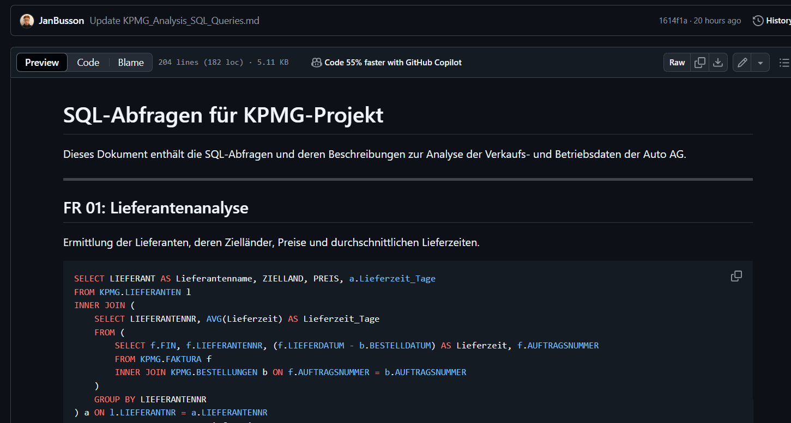
Kontakt
E-Mail: s_busson23@stud.hwr-berlin.de
Link für die SQL-Abfragen:
https://github.com/JanBusson/auto-ag-optimierungsanalyse/blob/main/KPMG_Analysis_SQL_Queries.md

